Slide 1
Bootstrap

Slide 2
Същност и предимства
Съвкупност от css класове
Лесен за използване
Работи във всички браузъри
Много опции за персонализиране
Responsive - по подразбиране

Slide 3
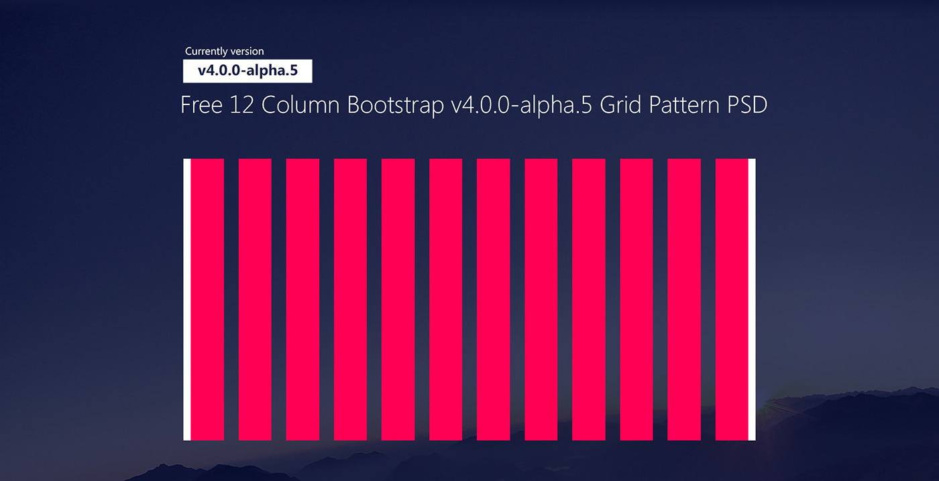
Grid

Slide 4
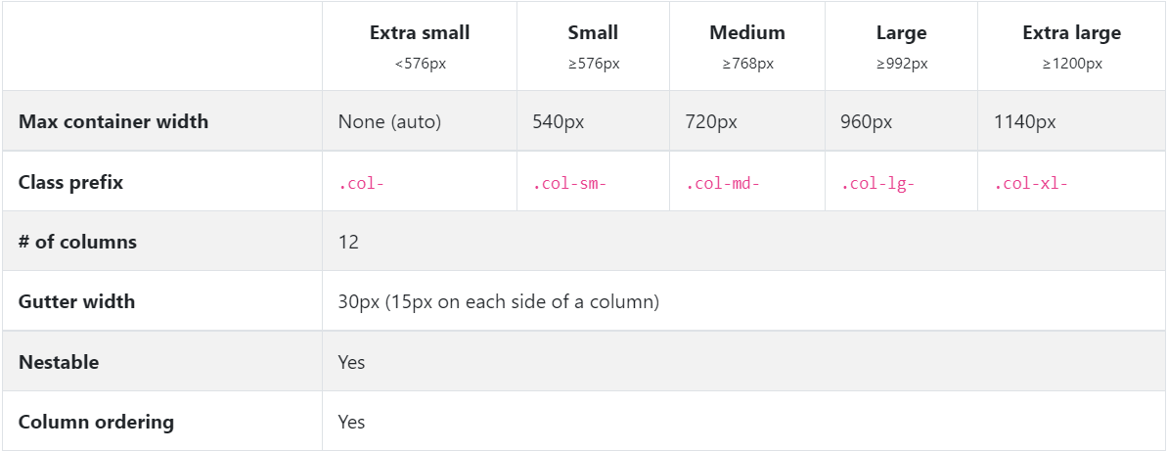
Breakpoints

Slide 5
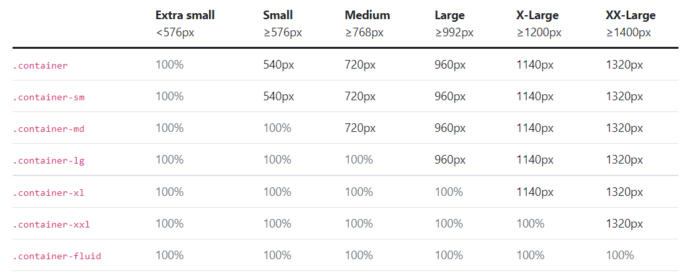
Containers

Slide 6
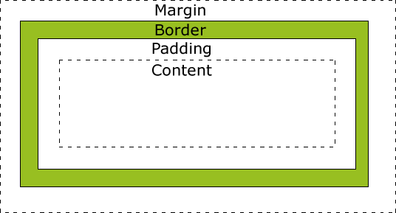
Spacing
Padding
Margin
{property}{sides}-{breakpoint}-{size}
За повече информация:
https://getbootstrap.com/docs/5.1/utilities/spacing/

